Slide 1
Sepedi Leleme la Gae
Mphato wa 10
Go bala le go bogela: Papatšo
MAROBA SECONDARY SCHOOL
Notes:
Nong Mokgethi MmagoBraJesus ID,

Slide 2
MORERO WA THUTO
Mafelelong a thuto barutwana ba tla kgona go:
Hlaloša gore papatšo ke eng.
Hlaola mehuta ya papatšo.
Sekaseka papatšo.
Hlaola polelo ya go goketša.
Hlama papatšo ya bona.

Slide 3
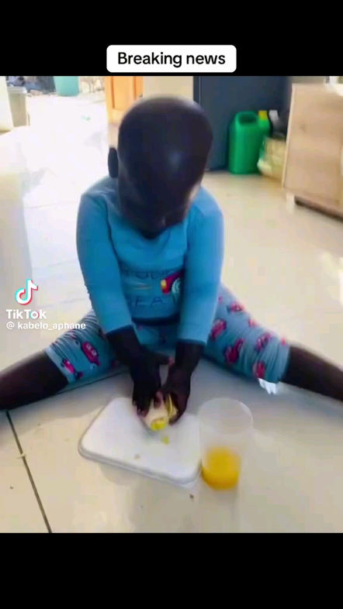

Slide 4
Dipotšišo:
Ke eng seo se go kgahlilego?
Ke mantšu afe ao a go gokeditšego?
Na o nagana gore papatšo ye e lebane bo mang? Fahlela.

Slide 5
PAPATŠO KE ENG?
Tlhalošo ya Papatšo
Papatšo ke tsela ya go tsebatša setšweletšwa goba tirelo ka maikemišetšo a go gokagoketša batho gore ba reke.

Slide 6
Lentšu | Tlhalošo
Bareki/Baamogedi | Batho bao ba rekago setšweletšwa
Slokene | Mantšu a makopana a go gokagoketša
Polelo ya go Jabetša | Mantšu a hlohleletšago bareki
Setšweletšwa | Selo seo se bapaditšwego

Slide 7
MEHUTA YA PAPATŠO
Mehuta ye e Tlwaelegilego ya Papatšo
Papatšo ya Thelebišene
Papatšo ya Seyalenoya
Papatšo ya Kuranta
Papatšo ya Inthanete
Papatšo ya Diphoustara

Slide 8
DIKAROLO TŠA PAPATŠO E BOTSE
Papatšo e botse e swanetše go ba le:
Hlogo ya maatla
Diswantšho tša go kgahla
Polelo ya go jabetša
Slokene se bonolo sa go kgahliša
Molaetša wa go kwagala
Lefelo
Nomoro ya mogala
Tefelo

Slide 9
POLELO YA GO GOKETŠA
Mehlala ya Polelo ya go Gokagoketša
“Reka lehono!”
“Theko ya tlase!”
“O se fetwe ke Monyetla!”
“Boleng bjo bo makatšago!”
“Monate wa nnete!”

Slide 10
Baamogedi
Bana
Bafsa
Bagolo
👉 Potšišo: Papatšo ye e lebane le mang?

Slide 11
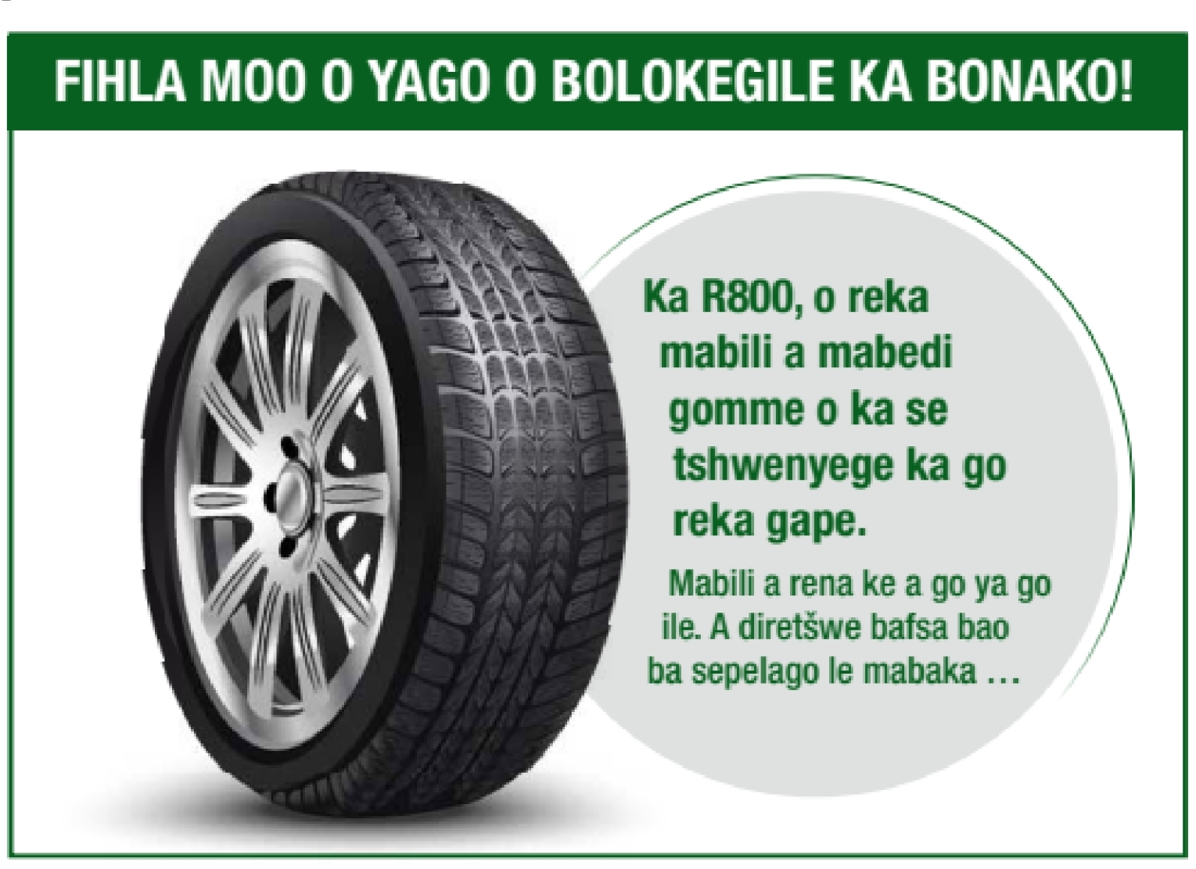
MOHLALA WA PAPATŠO
Potšišo:Ke eng seo se dirago gore papatšo ye e kgahle?

Slide 12
1. Papatšo ye e leka go rekiša eng?
2. Le nagana gore papatšo ye e lebane le bomang (bana, bafsa, bagolo)? Ka lebaka la eng?
3. Ke eng seo se gokagokeditšego šedi ya lena pele?
4. Polelo ye e dirišitšwego e dira bjang gore batho ba rate go reka?
5. Ge le be le ka fetola papatšo ye, le ka fetola eng gore e be kaone?

Slide 13
DIKARABO
Maotwana a difatanaga
Batho bao ba nago le difatanaga
“Fihla mo o Yago o bolokegile ka nako”
Mang le mang o nyaka go dula a bolokegile gore a be le bophelo bjo bo telele.
Nomoro ya mogala le Lefelo

Slide 14
MOŠOMO WA DIHLOPHA
Barutwana ba tla:
Arolwa ka dihlopha.
Sekaseka papatšo.
Hlaola Slokene.
Hlaola mantšu a go gokagoketša.
Hlaloša gore papatšo e lebane le bomang.

Slide 15
TLHAHLOBO YA BARUTWANA
Potšišo:
“Ke eng seo se dirago gore papatšo e atlege?”(5)

Slide 16
DIKARABO
Polelo ya go gokagoketša(1)
Diswantšho(1)
Slokene(1)
Go gokagoketša bareki(1)
Palomoka: 5

Slide 17
MOŠOMO WA BOITLHAMELO
Hlama papatšo ya gago! Kgetha:
Sejo
Senotlelo
Diaparo
Goba setšweletšwa se sengwe le se sengwe.
Diriša:
Slokene
Seswantšho
Polelo ya maatla
Molaetša wa go gokagoketša le tše dingwe txeo o ithutileego tšona

Slide 18

🎶 Papatšo ke tsela
ya go tsebatša setšweletšwa
goba tirelo🎤
🎶 Ka maikemišetšo
a go goketša batho gore ba reke🎤🕹️
Ke lentšu le le bitšago
le re, etla mo
lemoga se sengwe 🎤🎶
Se sengwe sa go thuša
se sengwe sa go kgahliša
se sengwe sa gago🎤🕹️ 🎶
[Pre-Chorus]
Thelebišeng, radio
kuranta le inthanete
go kwa gohle🎶📻 Molaetša o a sepela
o fihla ka pela
o tlogela kgopolo 🎉🎧🎶
Papatšo ya ka
e bitša pelo
Papatšo ya ka
e re, tsena mo
🎶🎶 Papatšo ya ka
e a šoma bjalo
Papatšo ya ka
e re, reke bjale
Thelebišeng, radio
kuranta le inthanete
go kwa gohle 📻 Molaetša o a sepela
o fihla ka pela
o tlogela kgopolo🎶🎶
🎶 Kuranta e a bala
inthanete e a phadima
ka pela ga mahlo🎶🕹️ Mehuta ye e tlwaelegilego
e kgona go fihla
mo go bantši
Ge e le thelebišeng
re bona seswantšho
re kwa leina
🎶🎶 Ge e le radio
re šetša ka tsebe
re swarwa ke lentšu🎶🎶
Papatšo ya ka
e bitša pelo
Papatšo ya ka
e re, tsena mo🎼
🎶🎶Papatšo ya ka e a šoma bjalo
Papatšo ya ka
e re, reke bjale
Papatšo ya ka
e a šoma bjalo
Papatšo ya ka
e re, reke bjale🎶🎶🔚 🔚 🔚
Ge molaetša o le pepeneneng
batho ba a o gopola
batho ba a o latela🎶🎶
Ge o le bonolo go o kwaI go bonolo le go o reka go bonolo go o tshepa🎤🎶
🕹️🎼
Papatšo ya ka
e bitša pelo
Papatšo ya ka
e re, tsena mo
Go Tiiša!!

Slide 19
Dipotšišo tša Kakaretšo:
Mošomo wa Gae
Karolo ya A
Topa papatšo kuranteng goba inthaneteng.
Ngwala mantšu a go gokagoketša.
Hlaloša gore papatšo e goketša bjang bareki.
MEPUTSO: 10
Karolo ya B:Dipotšišo tša Kakaretšo
Papatšo ke eng?(1)
Slokene ke eng?(1)
Ke mantšu afe a go goketša?(4)
MEPUTSO: 6

Slide 20
PHETHO
Re a Leboga!
Na go na le dipotšišo?
Ke a leboga barutwana!

